Slide 1
撰寫研究計畫的中英文摘要 & 論文閱讀重點
謝 清 麟
Feb. 6, 2024

Slide 2
大 綱
作業討論
摘要之重要性
摘要之內容
計畫題目之訂定
如何提升論文閱讀之效能
ChatGPT如何協助撰寫摘要?
ChatGPT如何提升閱讀效能?

Slide 3
作業： 評估工具之選擇與介紹 (使用 ChatGPT協助)
釐清課程重點
資料分析之重要性
如何選擇分析方法
研究計畫中撰寫「資料分析」之重點
如何以 ChatGPT輔助撰寫「資料分析」

Slide 4
摘要之重要性
提供計畫概覽
重點凸顯!!
審查委員必看【節省他們的時間】

Slide 5
摘要之內容
背景知識/現有困境 (gaps)
研究目的
研究方法
研究設計
樣本來源/樣本數
主要流程
核心方法
預期結果
價值(與創新)
關鍵字
瞭解審查重點
盡量呈現
以「結構式摘要撰寫」以利委員快速掌握重點
https://reurl.cc/YexQ3X

Slide 6
衛福部計畫審查重點
評 審 項 目 | 配分
一、主題具研發價值，預期成果在學術上、應用上或政策上具參考價值 | 15
二、文獻收集之完整性及對國內外相關研究進展之掌握 | 10
三、實施方法及步驟之適當性與週密性，含研究設計、研究對象、抽樣方法、調查項目、實驗室操作方法、統計方法等可否達預期目標 | 20
四、人力配置之適當性 主持人與協同研究人員能力之勝任性、研究助理人數是否恰當 | 10
五、預期成果之可行性、可達成度 | 10
六、經費編列之合理性(是否適當說明) | 10
七、執行期限規劃是否恰當 | 5
八、主持人與協同主持人五年內期刊論文 | 20
國科會計畫審查重點之一：創新

Slide 7
研究計畫/論文題目之訂定
內容：
關鍵字
研究目的
研究設計
研究對象
目的/特質：
凸顯特質/價值/重點
易讀
ChatGPT 輔助設計治療性活動團體之成效
ChatGPT 輔助職能治療實習學生設計思覺失調症個案治療性活動團體之成效驗證
可先寫完整語意再求精簡，ChatGPT可幫忙

Slide 8
英文摘要
中文摘要定稿後再處理
ChatGPT
校稿，尤其是主要概念/詞彙

Slide 9
如何提升論文閱讀之效能--前提/準備
確認閱讀目標
瀏覽/吸收新知
學習特定知識
確認論文各章節之主旨與特點
確認段落(寫作)結構
確認是否需要翻譯/提升英文閱讀能力

Slide 10
如何提升論文閱讀之效能— 前提/準備/ChatGPT
確認閱讀目標
瀏覽/吸收新知
學習特定知識
確認論文各章節之主旨與特點 【ChatGPT協助彙整】
確認段落(寫作)結構【ChatGPT輔助確認/改寫】
確認是否需要翻譯/提升英文閱讀能力【ChatGPT輔助學習】
https://reurl.cc/RzND26

Slide 11
英文時態與助動詞之語意特定/常被誤解
時態：
過去式呈現「特定」結果，在討論/結論章節，不代表未來/普遍事實
現在式用於解釋、概化或應用，語意通常保留，否則誇大
Be 動詞之現在式代表當下或普遍的事實【語意強度極高】，一般研究結果難以達到如此肯定
語助詞(may/might, can/could)：
代表正向/可能，但程度不確定，常被忽略
may/might & can/could語意差異(可能程度)不易區隔，常被交替使用

Slide 12
Efficacy of robot-assisted and virtual reality interventions on balance, gait, and daily function in patients with stroke: A systematic review and network meta-analysis
Conclusions
Compared to robot-assisted training and conventional therapy, robot-assisted training combined virtual reality was most likely the best intervention in balance, and virtual reality might be the most helpful in improving daily function for stroke patients. Further studies are needed to clarify the specific efficacy of robot-assisted training combined virtual reality and virtual reality on gait.

Slide 13
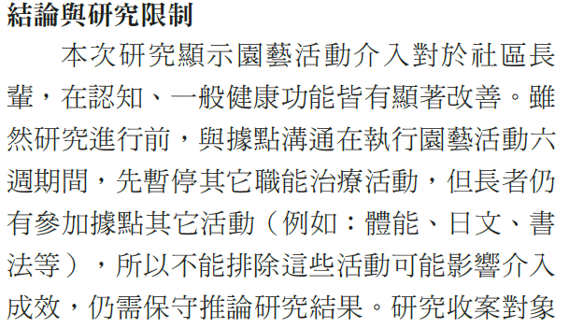
台灣職能治療研究與實務 2021 17(1) 39
方法：單一組前後測實驗方式，以立意取樣方式在社區據點收案
結果：在配對t 檢定發現社區老人在簡易智能量表(MMSE, p < .001)、畫時鐘測驗 (CDT-D, p < .05)、仿繪鐘(CDT-C, p < .01) 有顯著改善，認知功能在園藝活動介入後有改善；身體健康調查簡表(SF-36) 中一般健康狀況(p < .001) 顯著改善
結論：透過園藝活動，有效改善社區長者的認知及一般健康。

Slide 14
依據閱讀目標—論文閱讀方式
瀏覽/吸收新知
抓重點
可避開不確定內容/地雷(難度過高)
結果之解釋/概化通常保留，無須在意
資料分析/研究設計掌握目的為主，難以深入
若擬深入，控制時間，且必找專家確認!!
重點諮詢 ChatGPT/專家
搜尋特定知識
速找出目標位置
必要時諮詢 ChatGPT/專家

Slide 15
確認論文各章節之重點與特質

Slide 16
前言 (Introduction) 重點與特質
Background
Summary of current knowledge
Specific problem(s) addressed and reason(s) for addressing
Objective/purpose*
Primary objective(s), hypothesis(es), or aim(s)
Secondary question(s)
作者陳述/專家審查/或有偏頗
作者偏向誇大//語意/語氣判讀挑戰
必讀//除非主題與摘要已明示

Slide 17
前言//文獻/證據不足
語氣肯定!!
In summary, even though there is currently still insufficient evidence, previous findings indicate that exercise in individuals with schizophrenia might help to alleviate negative symptoms and cognitive deficits. Accordingly, improved aerobic fitness has been suggested as the key moderator variable underlying the positive impact of exercise in individuals with schizophrenia⁶⁰ (and the effect of exercise on gray matter volume in the brain of healthy individuals). However, to the best of our knowledge, no cross-sectional study has yet investigated the interrelations between aerobic fitness, negative symptoms, and cognitive deficits in individuals with schizophrenia.

Slide 18
方法 (Methods) 重點與特質
Design
Sample
Procedure
Intervention
Measures
Data
analysis
事實陳述/最真實
影響結果的可靠性，但讀者須具備判斷力

Slide 19
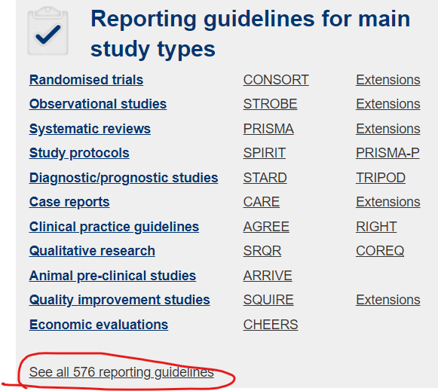
https://www.equator-network.org/ Enhancing the QUAlity and Transparency Of health Research

Slide 20
結果 (Results) 重點與特質
Essential analysis
[Sample characteristics/generalization]
Flow of participants/groups
Demographic and other characteristics of participants/groups
Raw data, response rate, non-participation/withdrawal/incomplete/lost data
Outcome, Predictor analysis
Summary of results and precision for each outcome/predictor/measure
Related to every research objective
事實陳述/真實
讀者可自行解讀，但須具備基本能力

Slide 21
討論 (Discussion) 重點與特質
Main results’ summary & Interpretation
Generalization/limitations*
Concluding remarks/Implications
作者陳述/專家審查/或有偏頗
作者偏向誇大//語意/語氣判讀挑戰
研究限制重要，但作者常保留

Slide 22
討論//研究發現/解釋
過去式之語意
解釋皆猜測+保留
With regard to cognitive functioning, we found better performance in two of the cognitive tasks that evaluated executive functions and verbal fluency (TMT-B and B-CATS vegetables) and none in the other tests. The lack of correlations is inconsistent with a previous cross-sectional study in individuals with schizophrenia that showed an association between aerobic fitness and several cognitive subdomains of cognition⁶⁷. The divergent findings might be due to differences in study design, including the cognitive rating scales used. Furthermore, we controlled for more co-variables than the aforementioned study⁶⁷, which may have resulted in smaller effect sizes but increased the validity of our results.

Slide 23
一般論文閱讀順序
題目
確定相關、有趣
摘要
確定研究目的與結果
結論
確認研究結果之臨床/實務價值
結果
確認研究目的之相關數據，掌握圖表之精義（事實陳述，較為客觀；精讀時必讀）
方法
確認方法之嚴謹程度以及閱讀難度（事實陳述，較為客觀；精讀時必讀）
前言
掌握相關背景（有跡可循，高手略之）
討論
瞭解研究發現之意義與原因（可能吹噓/自圓其說，高手略之）

Slide 24
快速論文閱讀順序 先確定閱讀目標（你想知道什麼） 可以猜到的/不確認的內容毋須看
題目
確定相關、有趣
摘要
確定研究目的與結果
結論
確認研究結果之臨床/實務價值
結果
確認研究目的之相關數據，掌握圖表之精義
方法
確認方法之嚴謹程度以及閱讀難度
方法可靠程度＊
摘要 and/or 本文

Slide 25
Difficulties vs Strategies
抓不到論文或段落重點
回到[研究目的]
看不懂技術詞彙
確定為專有名詞--ChatGPT
重要概念再查，否則查不完
依據於研究目的之關聯程度判斷之
抓到主題句
找高手澄清
回到[論文架構/標題/次標題]

Slide 26
ChatGPT如何提升閱讀效能?
無關英文
彙整
解釋
測驗：選擇與簡答
評論：寫下重點，由 ChatGPT 評論
英文
翻譯
解釋單字/語法
英文問答/測驗
改寫複雜句
每月精讀一篇??

Slide 27
結論之內容與常見誤解
主要發現:
"Our study revealed that early intervention improved motor skills in children with developmental delays."
動詞時態: 過去式 ("revealed")
統計意義解釋:
句子: "The results were statistically significant."
動詞時態: 過去式 ("were")
概化:
句子: "While our findings are promising, they might not be generalizable to children outside the age group of 3-5 years."
動詞時態: 現在式 ("are")
助動詞: "might not"
意義: 描述結果是否可以概化到其他人群或情境。
臨床意義:
句子: "These findings can potentially change the way therapists approach early intervention in developmental delays."
動詞時態: 現在式 ("can")
助動詞: "can"
意義: 描述研究結果如何影響臨床實踐。
重要研究限制:
句子: "However, our study might have been limited by the small sample size and the lack of a control group."
動詞時態: 過去式 ("have been")
助動詞: "might have been"
意義: 描述研究的可能限制。
未來研究建議:
句子: "Future studies should consider a larger sample size and the inclusion of diverse age groups to validate our findings."
動詞時態: 應該/建議式 ("should consider")
助動詞: "should"
臨床研究發現之概化
一定保守

Slide 28
評析論文能力與層級之提升
基礎
觀摩相關文獻之評論
詳讀前言，觀摩作者如何評論文獻(或評估工具)不足
相關文獻之 limitations
演講/交流之回饋
投稿
跟 reviewers 學習，尤其是國際期刊之 reviewers
私下場合或公開吸收他人的評論
回顧相關方法學
論文或教科書之相關方法學論述
相關文獻之評析方法/議題
準備過程多留意現有文獻缺陷/不足之處以及實用價值
跟 coauthors 學習
基礎
進階
進階

Slide 29
課程重點彙整
摘要是審查委員必讀的重點，務必寫好
凸顯：緣由(gaps)、研究目的(與緣由連貫)、價值
確認論文閱讀標的//掌握論文各章節之特點
論文前言/討論之不確定性高，大多可略
養成閱讀/討論論文之習慣
須提供ChatGPT前言與方法重點，較能協助改寫摘要

Slide 30
作業：ChatGPT輔助
釐清本日課程重點
釐清摘要之重點
確認論文各章節之重點
確認論文各章節之閱讀方式
以 ChatGPT輔助撰寫「摘要」、彙整明確之論文重點
以 ChatGPT輔助閱讀、甚至論文

Slide 31
Q & A

